Slide 1













BÀI 1 – TÔI VÀ CÁC BẠN
VIẾT
VIẾT BÀI VĂN KỂ LẠI MỘT TRẢI NGHIỆM
CỦA EM

Slide 2




Bài tập nhóm nhỏ:
1.Kiểu bài yêu cầu chúng ta phải làm gì?
2.Người kể chuyện sẽ phải sử dụng ngôi kể thứ mấy? Vì sao?
3.Người kể chuyện xưng hô như thế nào?Tác dụng của ngôi kể đó là gì?
4. Nội dung kể có cần xuấn thiện các sự việc được kể không?

Slide 3
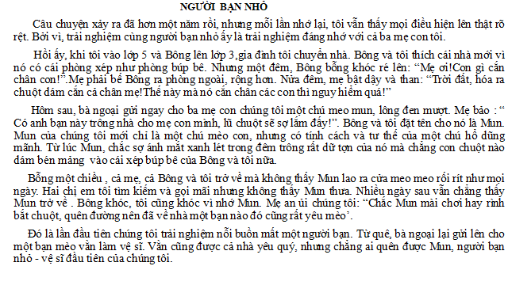

Slide 4






Nhóm 1,2 | MỘT TRẢI NGHIỆM CỦA BẢN THÂN | Nhóm 3,4
 | 1.Xác định ngôi kể của văn bản trên? | 1. Xác định các đoạn văn thuộc các phần : mở bài, thân bài, kết bài của một bài văn.
MỞ BÀI | 2.Đoạn văn nào giới thiệu câu chuyện? Đoạn văn nào tập trung kể về các sự việc? Đoạn văn nào kết thúc câu chuyện? | 2. Những sự việc nào được kể trong bài văn? Chúng nằm ở các đoạn văn nào?
MỞ BÀI
THÂN BÀI
THÂN BÀI

Slide 5
 | -Ngôi kể thứ nhất ( xưng “tôi”) -Đoạn văn giới thiệu câu chuyện: Đoạn văn 1 Đoạn văn tập trung vào sự việc của câu chuyện: Đoạn văn 2,3,4 -Đoạn văn kết thúc câu chuyện và trình bày cảm xúc: Đoạn văn 5
MỞ BÀI
THÂN BÀI
THÂN BÀI

Slide 6
 | -Đoạn văn 1: Mở bài. -Đoạn văn 2,3,4: Thân bài. -Đoạn văn 5: Kết bài. Các sự việc: +Đoạn văn 2: Ngôi nhà của ba mẹ con rất xinh xắn nhưng có nhiều chuột. +Đoạn văn 3: Ngôi nhà nhỏ đã thay đổi từ khi có mèo Mun. +Đoạn văn 4:Một buổi chiều, Mun đã đã bị mất tích.
MỞ BÀI
THÂN BÀI
THÂN BÀI

Slide 7







III. HƯỚNG DẪN QUY TRÌNH VIẾT
Yêu cầu: Dựa vào phán đoán ban đầu của mình và phần phân tích mẫu cũng như kinh nghiệm của bản thân, nêu quy trình viết.
1. Trước khi viết
3. Chỉnh sửa bài viết
2. Viết

Slide 8




III. HƯỚNG DẪN QUY TRÌNH VIẾT
1. Chuẩn bị viết
a. Trước khi viết
Xác định:
  Đề tài
  Mục đích viết
  Ngôi kể thứ nhất
  Chọn lời kể phù hợp
  Ghi những nội dung chính
  Lập dàn ý
MỞ BÀI | Giới thiệu câu chuyện
THÂN BÀI | Kể lại diễn biến câu chuyện (giới thiệu thời gian, không gian xảy ra câu chuyện và nhân vật có liên quan; Kể lại các sự việc trong câu chuyện (chú ý kết hợp kể và tả)
KẾT BÀI | Kết thúc câu chuyện và cảm xúc của người viết

Slide 9




III. HƯỚNG DẪN QUY TRÌNH VIẾT
2. Viết
- Nhất quán ngôi kể (xưng “tôi” hoặc “em” để kể)
- Sử dụng các yếu tố của truyện: cốt truyện, nhân vật, …
3. Chỉnh sửa bài viết
Đánh giá bài viết và chỉnh sửa theo bảng

Slide 10






IV. LUYỆN TẬP
V. VẬN DỤNG
Yêu cầu: Lập dàn ý cho bài văn kể lại một trải nghiệm của bản thân
Viết đoạn văn triển khai 1 ý đã xây dựng trong dàn ý kể lại một trải nghiệm của bản thân
- Thời gian lập dàn ý: 15 phút
- Thời gian trình bày: 2 phút

